Slide 1

CTXH VỚI NGƯỜI KHUYẾT TẬT

Slide 2

Chương 1:
CÁC VẤN ĐỀ CƠ BẢN VỀ NGƯỜI KHUYẾT TẬT
Trong mắt của bạn Người khuyết tật là ai?

Slide 3
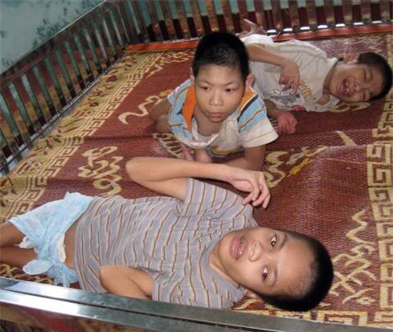
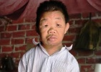
Họ là người thế này?

Slide 4
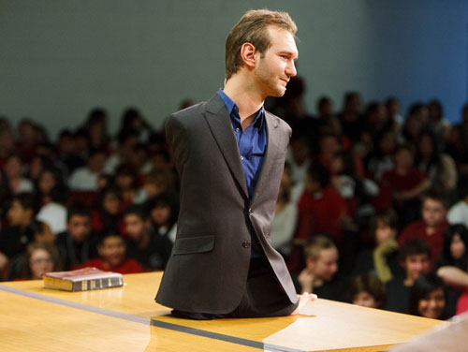
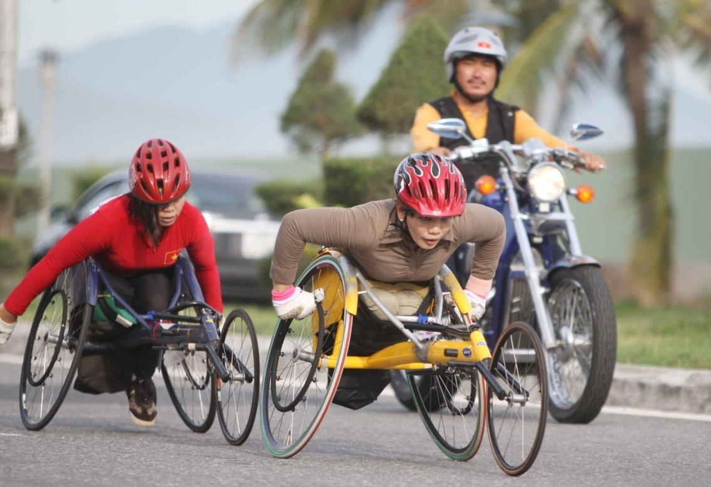
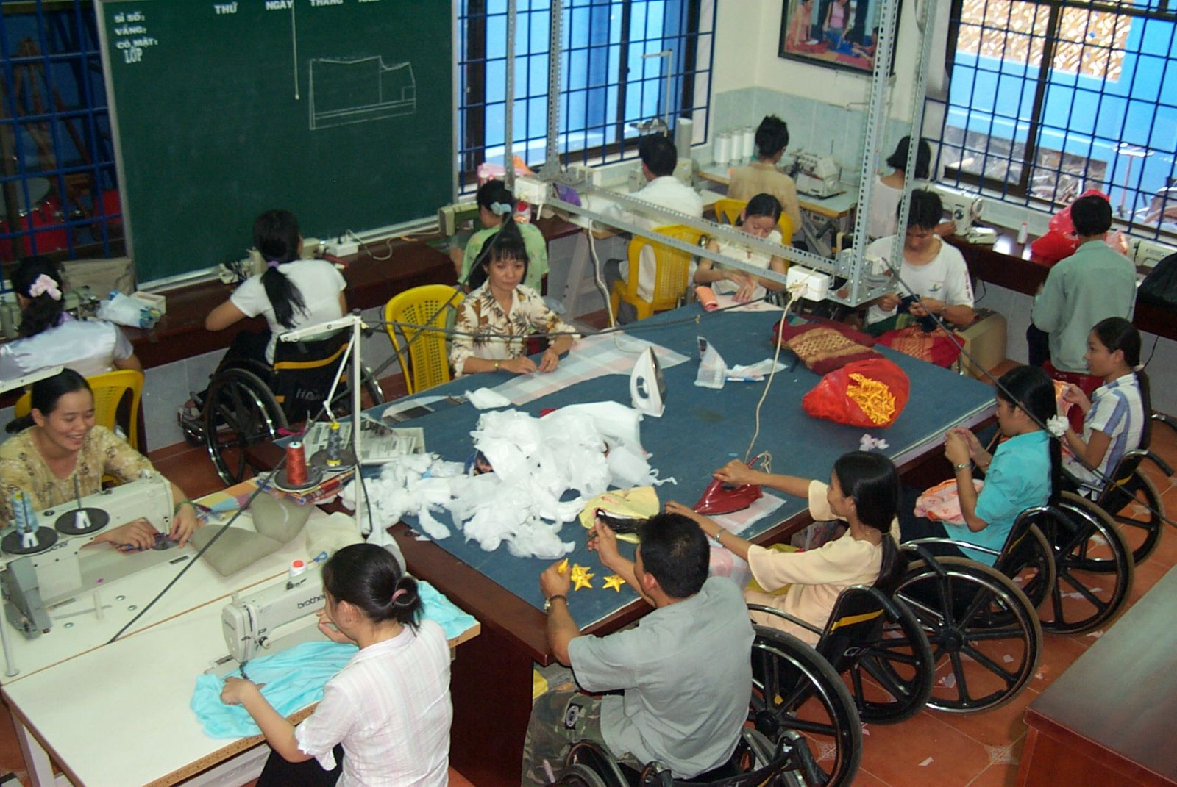
hay thế này?
Hay mang một hình ảnh nào khác?

Slide 5
Hãy nói suy nghĩ của bạn khi nghe đến từ Khuyết tật?
  Bạn có 3 phút suy nghĩ và
  Viết ra 3 điều về khuyết tật

Slide 6
1.1.Khái niệm và phân loại và mục đích của CTXH với NKT
1.1.1. Khái quát tình hình chung về NKT
Theo số liệu của Liên hợp quốc (UN), hiện nay trên toàn cầu có hơn 700 triệu NKT chiếm 10% - 15% Dân số thế giới và liên quan đến 25% dân số toàn cầu
Toàn cầu
Quốc gia nào cũng có người khuyết tật
80% số người khuyết tật sống trong các nước nghèo
Tại các nước
Hằng năm sẽ có thêm 10 triệu NKT
Trung bình một ngày trên thế giới tăng thêm khoảng 25.000 người khuyết tật
Mức tăng

Slide 7
Tỉ lệ người khuyết tật vừa và nặng trên thế giới năm 2000 và dự báo năm 2035
Năm | 2000 | 2035
Dân số thế giới | 6.091 triệu | 8.669 triệu
Số lượng người khuyết tật vừa và nặng | 335 triệu | 667 triệu
Số lượng tại các nước phát triển | 101 triệu | 142 triệu
Số lượng tại các nước đang phát triển | 234 triệu | 525 triệu
(nguồn: Hướng tới cơ hội việc làm bình đẳng cho người khuyết tật thông qua hệ thống pháp luật – tổ chức lao động quốc tế- ILO – 2006 và Trẻ em tàn tật và quyền của các em – Vũ Ngọc Bình -Nxb Lao động xã hội- 2001)

Slide 8
28%
Người khuyết tật vận động
17
Thần kinh
15%
Thị giác
15%
Nghe nói ( thính giác và ngôn ngữ
13%
Trí tuệ
12%
Các dạng tật khác

Slide 9
1.1.2. Khái niệm về khuyết tật, công tác xã hội với người khuyết tật
Anh /chị hãy phân biệt Khuyết tật và Tàn tật ?

Slide 10
- Theo công ước về quyền của NKT (6/12/2006)
  Là những người bị suy giảm về thể chất, thần kinh, trí tuệ hay giác quan trong một thời gian dài, có ảnh hưởng qua lại với hàng loạt những rào cản có thể cản trở sự tham gia đầy đủ và hiệu quả của người khuyết tật vào xã hội trên cơ sở bình đẳng với những người khác.
Người Khuyết tật

Slide 11
Nhìn
Thận kinh
Các dạng tật
Vận động
Trí tuệ
Nghe- Nói
KT Khác

Slide 12
Nhu cầu của NKT
Có người chăm sóc
thường xuyên
trong sinh hoạt hàng ngày
Nhu cầu ưu tiên chính
Phục hồi chức năng
Cung cấp các
dụng cụ hỗ trợ

Slide 13
1.2.3 Các giai đoạn phát triển của NKT
0– 2 tuổi
3 – 5 tuổi
6 – 12 tuổi
13 – 18 tuổi
18– 24, 25 tuổi
25 – 55, 60 tuổi
60 tuổi

Slide 14
Khởi động
Chơi trò chơi: Bịt mắt dẫn đường
Chuẩn bị: 01 dây bịt mắt
01 sv tham gia chơi

